Slide 1




Trình bày ý kiến về một vấn đề trong đời sống là gì?​
Đưa ra những lí lẽ làm sáng tỏ ý kiến.
Nêu lên những suy nghĩ của người khác về một vấn đề trong đời sống.
Kể những câu chuyện trong cuộc sống.
Đưa ra những dẫn chứng làm sáng tỏ ý kiến.
Nêu lên những suy nghĩ của người nói về một vấn đề trong đời sống
Notes:
Giáo án của Thảo Nguyên 0979818956

Slide 2


Notes:
Giáo án của Thảo Nguyên 0979818956

Slide 3

01
Định hướng

Slide 4

1. Định hướng
a. Trình bày ý kiến về một vấn đề trong đời sống là nêu lên những suy nghĩ của người nói trước một vấn đề trong đời sống; đưa ra được lí lẽ và bằng chứng để làm sáng tỏ ý kiến của mình, nhằm thuyết phục người nghe.
Notes:
Giáo án của Thảo Nguyên 0979818956

Slide 5
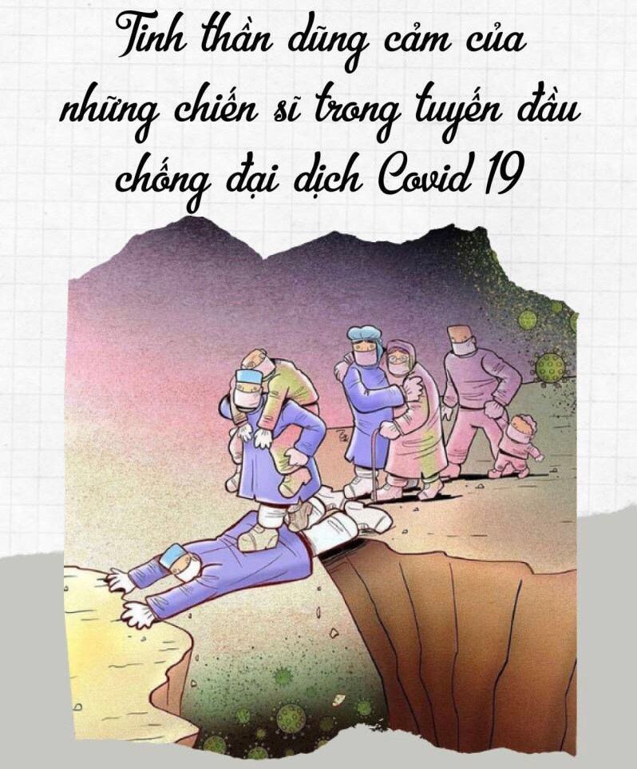
1. Định hướng
b. Gợi ý một số vần đề:
* Vấn đề trong đời sống hằng ngày:
- Thế nào là lòng nhân hậu, vị tha?
- Thế nào là lòng dũng cảm?
- Tình cảm và giáo dục trong gia đình có vai trò quan trọng như thế nào?
Notes:
Giáo án của Thảo Nguyên 0979818956

Slide 6
1. Định hướng
b. Gợi ý một số vần đề:
* Vấn đề từ các tác phẩm văn học:
+ Suy nghĩ về lòng yêu nước sau khi đọc các văn bản như: Người đàn ông cô độc giữa rừng (Đoàn Giỏi), Dọc đường xứ Nghệ (Sơn Tùng), Buổi học cuối cùng (Đô-đê),…
+ Cảm nhận của em về hình ảnh con người Nam Bộ sau khi đọc văn bản Người đàn ông cô độc giữa rừng (Đoàn Giỏi).
Notes:
Giáo án của Thảo Nguyên 0979818956

Slide 7

Những vấn đề trong đời sống có thể trình bày, bàn luận là gì?​
Suy nghĩ về một vấn đề trong tác phẩm văn học.
Câu chuyện Tấm Cám.
Chuyện diễn ra trong gia đình em.
Vai trò của tình cảm và giáo dục trong gia đình.
Lòng yêu nước của mỗi người.
Notes:
Giáo án của Thảo Nguyên 0979818956

Slide 8
1. Định hướng
c. Lưu ý
- Xác định được vấn đề cần có ý kiến.
- Tìm ý và lập dàn ý cho bài nói của mình.
- Trình bày ý kiến theo dàn ý đã lập; chú ý điệu bộ, cử chỉ,...
Notes:
Giáo án của Thảo Nguyên 0979818956

Slide 9
02
Thực hành

Slide 10
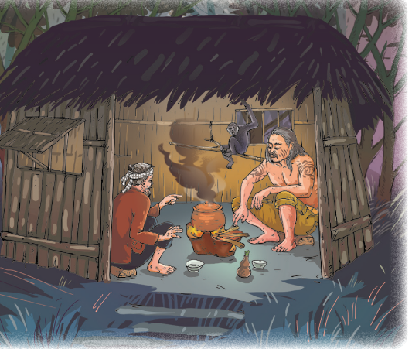
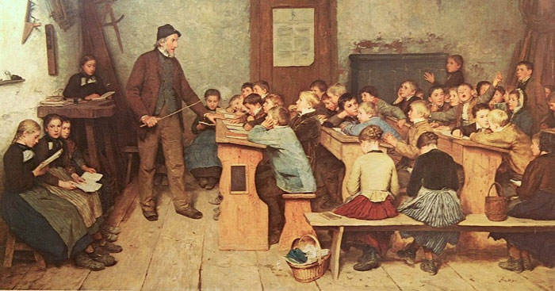
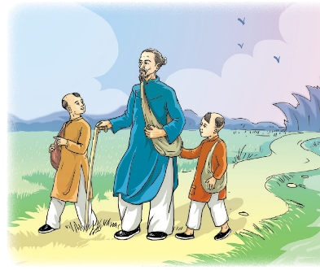
Bài tập: Các văn bản đã đọc: “Người đàn ông cô độc giữa rừng” (Đoàn Giỏi), “Dọc đường xứ Nghệ” (Sơn Tùng) và “Buổi học cuối cùng” (Đô-đê) đều nói đến những biểu hiện của lòng yêu nước. Ý kiến của em như thế nào?
Notes:
Giáo án của Thảo Nguyên 0979818956

Slide 11

a
Chuẩn bị
Hãy nêu các bước thực hành nói và nghe trình bày ý kiến về một vấn đề trong đời sống?
Tìm ý và lập dàn ý
Nói và nghe
Kiểm tra và sửa chữa
Notes:
Giáo án của Thảo Nguyên 0979818956

Slide 12
a
a. Chuẩn bị
- Xem lại nội dung đọc hiểu của ba văn bản đã học.
- Xác định các biểu hiện của lòng yêu nước có trong ba văn bản.
- Chuẩn bị các phương tiện như tranh, ảnh, video,...và máy chiếu, màn hình (nếu có)
Notes:
Giáo án của Thảo Nguyên 0979818956

Slide 13
a
b. Tìm ý và lập dàn ý
- Tìm ý cho bài nói bằng cách đặt và trả lời các câu hỏi sau:
Thế nào là lòng yêu nước?
Lòng yêu nước được biểu hiện cụ thể trong mỗi văn bản như thế nào?
Tại sao đó lại là những biểu hiện của lòng yêu nước?
Notes:
Giáo án của Thảo Nguyên 0979818956

Slide 14
a
Lòng yêu nước được biểu hiện cụ thể trong mỗi văn bản như thế nào?
- Trong Người đàn ông cô độc giữa rừng, lòng yêu nước của người đàn ông bị coi "kì hình dị tướng" chính là tinh thần kiên trung, bất khuất, sẵn sàng chiến đấu để bảo vệ tổ quốc.
Notes:
V

Slide 15
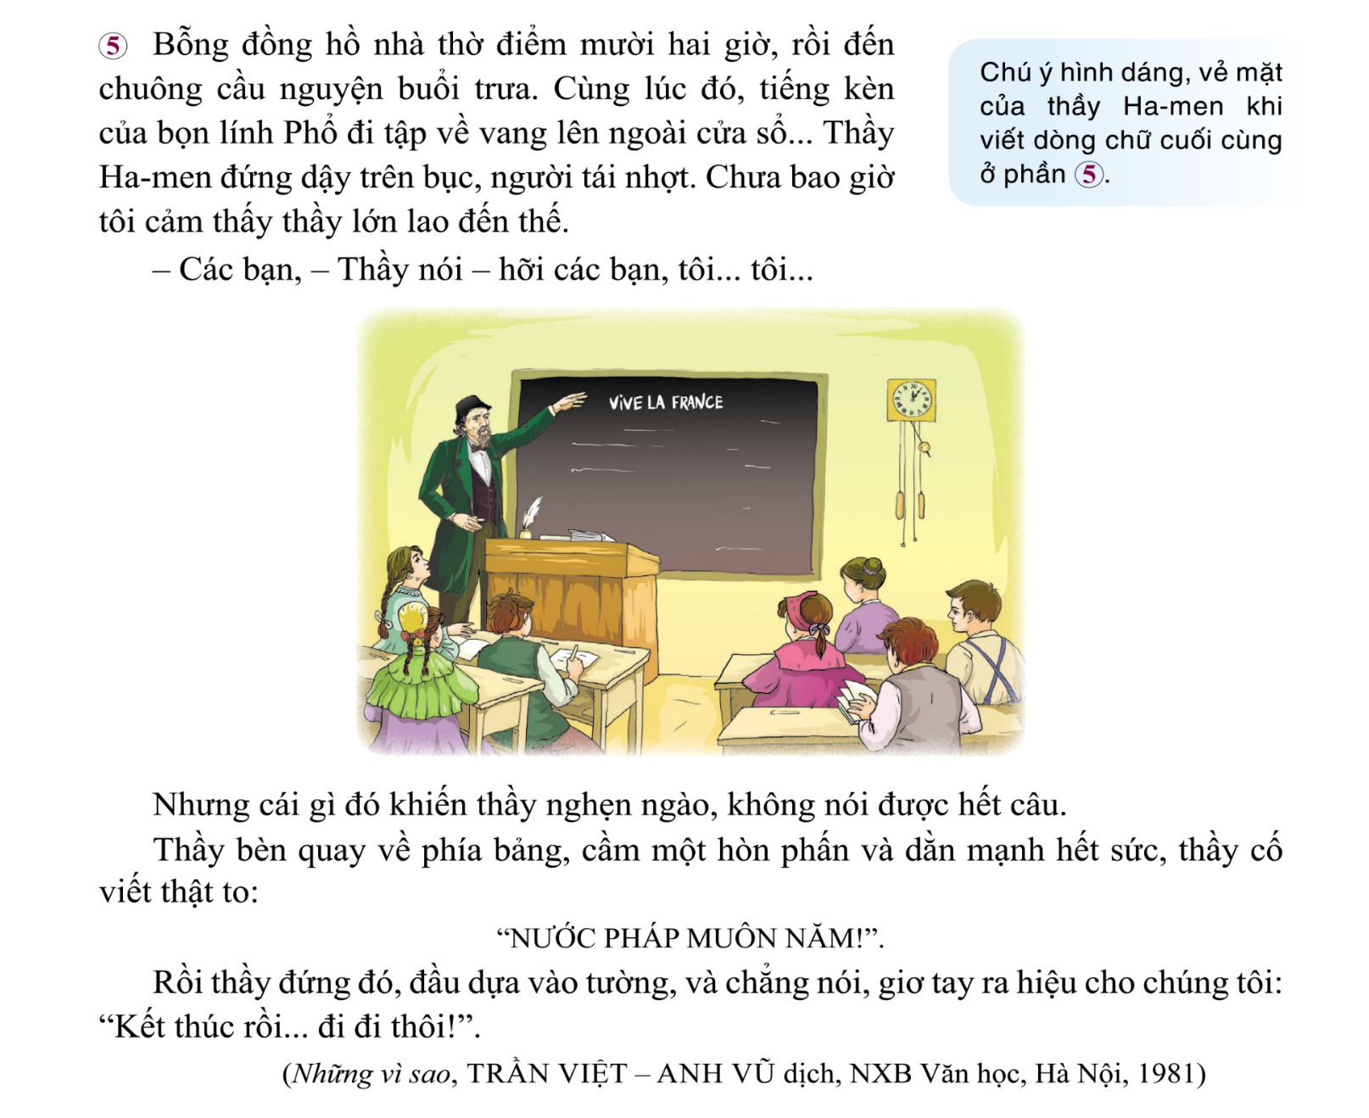
a
Lòng yêu nước được biểu hiện cụ thể trong mỗi văn bản như thế nào?
- Ở Buổi học cuối cùng, lòng yêu nước chính là tình cảm trân quý tiếng mẹ đẻ, niềm tự hào về một thứ ngôn ngữ đẹp đẽ, nỗi đau đớn khi không còn được học ngôn ngữ dân tộc.
Notes:
Giáo án của Thảo Nguyên 0979818956

Slide 16
a
Lòng yêu nước được biểu hiện cụ thể trong mỗi văn bản như thế nào?
- Còn ở Dọc đường xứ Nghệ, lòng yêu nước được thể hiện qua tình cảm với những di tích, địa danh của đất nước. Nó còn được thể hiện qua niềm tự hào về những di tích cùng lịch sử hào hùng của dân tộc.
Notes:
Giáo án của Thảo Nguyên 0979818956

Slide 17

a
b. Tìm ý và lập dàn ý
- Lập dàn ý cho bài nói bằng cách lựa chọn, sắp xếp các ý theo bố cục ba phần:
Nội dung chính
Kết thúc
Mở đầu
Notes:
Giáo án của Thảo Nguyên 0979818956

Slide 18
a
Nêu vấn đề cần trình bày.
Ví dụ: Cả ba văn bản đều có nội dung liên quan đến lòng yêu nước nhưng mỗi văn bản lại có cách thể hiện rất khác nhau.
Mở đầu
Notes:
Giáo án của Thảo Nguyên 0979818956

Slide 19
a
Dựa vào các ý đã tìm được, trình bày ý kiến của em theo một trình tự nhất định. Ví dụ:
+ Nêu cách hiểu về lòng yêu nước thể hiện cụ thể ở mỗi văn bản. Ví dụ: Lòng yêu nước thể hiện ở văn bản Buổi học cuối cùng là tình cảm trân trọng và yêu quý tiếng mẹ đẻ của thầy Ha-men, của dân làng và cậu bé Phrăng... Ở văn bản Dọc đường xứ Nghệ là... Ở văn bản Người đàn ông cô độc giữa rừng là...
Nội dung chính

Slide 20
a
+ Nêu lí lẽ vì sao những biểu hiện đó được coi là lòng yêu nước. Ví dụ:
Giải thích vì sao những cảnh vật dọc đường với những thắc mắc của cậu bé Côn hay câu trả lời của quan Phó bảng, tuy chỉ là những suy nghĩ, cảm xúc, không phải là hành động cụ thể nhưng vẫn là biểu hiện của lòng yêu nước...
Lí giải vì sao tiếng mẹ đẻ được coi là biểu hiện của lòng yêu nước...
+ Giải thích vì sao những hành động, lời nói,... của các nhân vật trong văn bản Người đàn ông cô độc giữa rừng là biểu hiện của lòng yêu nước.
Nội dung chính

Slide 21
a
Tóm tắt, khẳng định lại ý kiến đã nêu của em và liên hệ với cuộc sống hiện nay.
Ví dụ: Không nên hiểu lòng yêu nước một cách hạn hẹp, chẳng hạn quan niệm: chỉ ra trận đánh giặc mới là yêu nước. Yêu nước còn được thể hiện bằng nhiều cách thức, nhiều hành động khác nhau...
Kết thúc

Slide 22
a
c. Nói và nghe
Người nói | Người nghe
- Nêu lên ý kiến của mình trước nhóm hoặc lớp - Trình bày bằng lời, tránh viết thành văn dễ đọc; sử dụng điệu bộ, cử chỉ và các phương tiện hỗ trợ phù hợp; thực hiện đúng thời gian dự kiến. - Chú ý điều chỉnh giọng điệu, cách trình bày; quan sát thái độ, lắng nghe ý kiến phản hồi của người nghe. - Có thể trả lời câu hỏi của người nghe sau khi trình bày xong hoặc kết hợp trả lời từng phần trong khi trình bày. | - Tập trung theo dõi và nắm được thông tin từ người nói; ghi chép các ý chính và các điểm chưa rõ cần hỏi lại. - Sử dụng cử chỉ, nét mặt, ánh mắt để khích lệ người nói. - Nêu câu hỏi về những vấn đề chưa rõ hoặc muốn mở rộng hiểu biết; trao đổi lại về các chi tiết, nội dung mà em thấy chưa thuyết phục.

Slide 23
a
d. Kiểm tra và sửa chữa
Người nói | Người nghe
- Đối chiếu với dàn ý để xem xét nội dung ý kiến đã trình bày, cách dẫn dắt, các lí lẽ và bằng chứng. - Rút kinh nghiệm về cách phát biểu: diễn đạt, ngôn ngữ, cử chỉ, thái độ,... - Xem xét lại nội dung, cách thức trả lời câu hỏi và ý kiến trao đổi với các bạn. | - Hiểu đúng và tóm tắt được các thông tin từ người nói bằng văn bản. - Tập trung chú ý theo dõi người nói; thể hiện sự mạnh dạn, cầu thị và thái độ hòa nhã, lịch sự khi trao đổi với người nói.
Notes:
Giáo án của Thảo Nguyên 0979818956

Slide 24

a
Kính thưa thầy/ cô giáo và các bạn! Trong những tiết học trước chúng ta đã được tìm hiểu các văn bản: “Người đàn ông cô độc giữa rừng” (Đoàn Giỏi), “Dọc đường xứ Nghệ” (Sơn Tùng) và “Buổi học cuối cùng” (Đô-đê), các văn bản đó đều có những nội dung thể hiện lòng yêu nước. Vậy lòng yêu nước là gì và được biểu hiện cụ thể như nào chắc hẳn trong mỗi bạn ngồi đây đều có câu trả lời riêng của mình. Bản thân tôi nhận thấy cả ba văn bản đều có nội dung liên quan đến tinh thần yêu nước nhưng mỗi văn bản có cách thể hiện rất khác nhau.
Trước hết chúng ta cần hiểu yêu nước là yêu mảnh đất mình sinh ra và lớn lên, yêu tiếng nói, yêu con người; là hành động sẵn sàng đấu tranh bảo vệ Tổ Quốc mỗi lúc nguy nan. Vì thế mà biểu hiện của lòng yêu nước cũng khác nhau ở mỗi thời, mỗi hoàn cảnh.
Notes:
Giáo án của Thảo Nguyên 0979818956

Slide 25
a
Trong thời chiến tranh loạn lạc, tình yêu nước được biểu hiện là đấu tranh chống giặc ngoại xâm, như nhân vật Võ Tòng trong “Người đàn ông cô độc giữa rừng” (Đoàn Giỏi). Võ Tòng yêu nước được thể hiện ở việc giết tên địa chủ tham lam độc ác, ở việc làm những mũi tên tẩm độc để bắn giặc Pháp. Hành động làm vũ khí thầm lặng nhưng lại thể hiện được tấm lòng lớn lao, chính vì thế mà ông Hai đã trịnh trọng cảm ơn người anh em của mình “xin đa tạ chú! Đa tạ chú!”. Lời cảm ơn không chỉ của ông Hai mà còn của nhân dân, đất nước.
Tình yêu nước còn được thể hiện ở việc yêu tiếng mẹ đẻ, trân trọng, giữ gìn tiếng mẹ đẻ. Nhân vật thầy Ha-men trong “Buổi học cuối cùng” (Đô-đê) là gương mặt tiêu biểu cho tấm lòng yêu nước tha thiết ấy. Được tin buổi học cuối cùng, thầy đã ăn vận trang trọng khác mọi ngày với chiếc áo rơ-đanh-gốt màu xanh lục diềm lá sen…mũ lụa đen thêu, thái độ dịu dàng ân cần với học trò. Bài giảng cuối cùng của thầy say sưa dịu dàng về thứ tiếng mà thầy cho là hay nhất thế giới, trong sáng nhất, vững vàng nhất và thầy nhấn mạnh phải giữ lấy nó trong chúng ta và đừng bao giờ quên lãng nó. Tình cảm của thầy H-men còn được thể hiện trong những dòng chữ cuối cùng, cầm một hòn phấn dằn mạnh hết sức và thầy viết thật to “NƯỚC PHÁP MUÔN NĂM”.

Slide 26
a
Đó là tình yêu nước trong thời chiến tranh, lọa lạc, còn ở thời bình tình yêu nước lại được biểu hiện ở tình yêu gia đình, tình yêu giữa con người với von người, ở việc giữ gìn bản sắc dân tộc. Trong văn bản “Dọc đường xứ Nghệ” (Sơn Tùng) tình yêu nước là câu chuyện về nhân vật lịch sử như Lý Nhật Quang chăm lo cho đời sống nhân dân, là phê phán vua Thục Phán chủ quan khinh địch để mất nước của cụ Phó bảng và các con. Yêu nước còn là việc am hiểu, giải thích cặn kẽ về các địa danh như hòn Hai Vai, núi Trống Thủng, núi Cờ Rách… là nhớ ơn đại thi hào Nguyễn Du…
Như vậy chúng ta không nên hiểu lòng yêu nước một cách hạn hẹp, chẳng hạn quan niệm: chỉ ra trận đánh giặc mới là yêu nước. Yêu nước còn được thể hiện bằng nhiều cách thức, nhiều hành động ... khác nhau. Bản thân tôi còn ngồi trên ghế nhà trường cũng thể hiện lòng yêu nước của mình bằng việc học hành thật tốt, nghe lời ông bà cha mẹ và thầy cô, hòa thuận với an hem, bạn bè.
Trên đây là bài nói của tôi về lòng yêu nước qua các văn bản đã học, cảm ơn thầy/cô và các bạn đã lắng nghe. Rất mong nhận được sự góp ý từ phía thầy/cô và các bạn.

Slide 27
a
THỰC HÀNH NÓI VÀ NGHE
Vấn đề: Tình thương trong đại dịch covid 19
Vấn đề: Lòng dũng cảm của tuổi trẻ trong cuộc sống
Notes:
Giáo án của Thảo Nguyên 0979818956

Slide 28
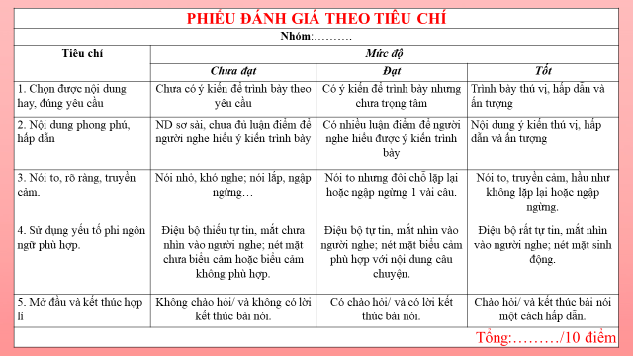

Slide 29
Thank
You

